Slide 1



Погружение в новую предметную область чек-лист аналитика
Ирина Гертовская
Ирина Немцова www.otr.ru

Slide 2


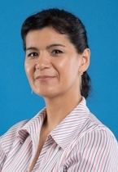




ОТР, Производственный департамент заместитель директора по обучению и развитию член авторского коллектива профессионального стандарта
«Бизнес-аналитик» iggert@gmail.com
Ведущие
Ирина Гертовская
Ирина Немцова
ОТР, Производственный департамент
начальник отдела
irkman@mail.ru

Slide 3
Погружение в новую предметную область
Что изучать и почему?
Переходим к практике
Чек-лист
Заинтересованные стороны
Контекст
Результаты
Notes:
Риски, правила, чек-лист – куда добавить

Slide 4
Что изучать и почему?

Slide 5
Зачем?
Востребованность квалифицированных аналитиков
Запрос на развитие информационных услуг
Развитие потребностей общества
Расширение технических возможностей

Slide 6
Компетенции аналитика
Какими знаниями и умениями должен обладать аналитик для успешного погружения в новую предметную область?

Slide 7
Компетенции аналитика
Какими знаниями и умениями должен обладать аналитик для успешного погружения в новую предметную область?
Базовые знания и умения в области бизнес-анализа
Базовые понятия в части обследования, анализа и формирования модели предметной области
Знание основных инструментов и нотаций

Slide 8
Составляющие эффективной работы аналитика

Slide 9
Пример
Отдел сбыта
Логистика
Производственный цех
Бухгалтерия
Сырье
Продукция
Отходы
Документы
Финансы
Поставка
Производство
Расчеты
Сбыт
Утилизация

Slide 10
Основы подхода
Связность предметной области
Концептуальная модель бизнес-анализа
Notes:
Три слайда, хорошо бы картинку - трелистник

Slide 11
Онтология
Явное описание множества объектов и связей между ними
Формализация некоторой области знаний с помощью определенной концептуальной схемы
Notes:
Таксономия – учение о принципах и практике классификации и систематизации сложноорганизованных иерархически соотносящихся сущностей

Slide 12
Модель ключевых понятий бизнес-анализа
Изменение
Потребность
Решение
Заинтересованная сторона
Ценность
Контекст
BABOK 3.0
(Change)
Изменение
Потребность
(Need)
Решение
(Solution)
(Stakeholder)
Заинтересованная
сторона
(Context)
Контекст
Ценность
(Value)
Notes:
2 слайда, перерисовать (добавить анг., заинтересованные стороны), подписать стрелки. 2 слайд - затемнить Изменения и Решения.
Ссылка на BABOK

Slide 13
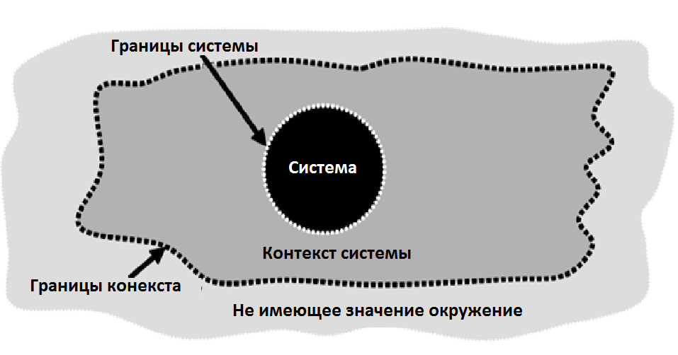
Контекст
Сочетание внутренних и/или внешних факторов и условий, которые могут повлиять на любые аспекты деятельности Организации.
BABOK 3.0
Notes:
С точки зрения организации – добавить организацию (прожектор?)

Slide 14
Организация
Автономная группа людей, объединенная общим руководством и работающая над достижением общих целей и решением общих задач.
BABOK 3.0

Slide 15
Заинтересованная сторона
Группа лиц и\или один человек, которые заинтересованы в проведении изменений, могут быть затронуты изменениями, могут считать себя затронутыми изменениями или могут повлиять на выбор пути реализации изменений.
BABOK 3.0

Slide 16
Предметная область: что изучать?
ЗС
Отдел сбыта
Логистика
Бухгалтерия
Производственный цех
?
Бизнес - объекты
Сырье
Продукция
Отходы
Документы
Финансы
Поставка
Производство
Расчеты
Бизнес -процессы
Сбыт
Утилизация
?

Slide 17
Порядок изучения
Заинтересованные стороны
Контекст
Ценность
Потребность
Изменение
Решение
(Change)
Изменение
Потребность
(Need)
Решение
(Solution)
(Stakeholder)
Заинтересованная
сторона
(Context)
Контекст
Ценность
(Value)
Notes:
2 слайда, перерисовать (добавить анг., заинтересованные стороны), подписать стрелки. 2 слайд - затемнить Изменения и Решения.
Ссылка на BABOK

Slide 18
Переходим к практике

Slide 19
Идея нового проекта
Пойди туда,
не знаю куда
Принеси то,
не знаю что
Задача не понятна
Заказчик почти не знаком
Сроки – на вчера
Очень актуально
Директор заинтересован
Notes:
2 слайда, картинка

Slide 20
Аналитик на ИС
Перспективная работа
Новая предметная область
Коллектив не знаком
Не первый исполнитель
Результаты проекта – за ИС
Пан или пропал
+
эффект
третьего сына
Notes:
2 слайда, картинка

Slide 21
Новый проект
Примеры
Испытательный срок
Задача не понятна
Заказчик почти не знаком
Сроки – на вчера
Очень актуально
Директор заинтересован
Перспективная работа
Новая предметная область
Коллектив не знаком
Не первый исполнитель
Результаты проекта – за ИС

Slide 22
Чек-лист

Slide 23
Чек-лист
Мероприятия
Приоритет
Что после чего выполняем
Ожидаемый результат
Исполнитель
Согласующий
Сроки

Slide 24
Предварительные работы

Slide 25
Предварительные работы
Определить потребность
Собрать команду, назначить ответственного
Определить сроки, включить в план
Найти источники информации
Вести глоссарий
Вести список открытых вопросов
Подготовить шаблон отчета (результаты)

Slide 26
Источники информации

Slide 27
Источники информации
Собираем реестр источников информации
  Сведения, принесенные менеджером
  Нормативно-правовые документы
  Информация из открытых источников
  Иное, что найдем (в т.ч. аналоги решений)
Ищем внутренних и внешних консультантов
Добиваемся вовлеченности консультантов

Slide 28
Реестр источников информации

Slide 29
Реестр источников информации
Название
Автор
Ссылка
Легитимность
Актуальность
Кто, когда предоставил

Slide 30
Глоссарий
Notes:
Расширяемый список

Slide 31
Глоссарий
Термин (понятие)
Описание
Где определен
Кто предоставил
С чем связан
Признак актуальности
Примечание
Notes:
Расширяемый список

Slide 32
Правила ведения глоссария

Slide 33
Правила ведения глоссария
Единый ответственный
Изменение доводятся до всех членов команды
Исключение дублей и нестыковок
Кто, когда принял решение в случае нестыковок
Ведение истории изменений

Slide 34
Чек-лист: предварительные работы
1 | Предварительные работы
1.1 | Определение потребности
1.2 | Создание команды, назначение ответственного
1.3 | Определение сроков, включение в план работ
1.4 | Создание реестра источников информации
1.4.1 | Сбор источников информации
1.4.2 | Приоретизация источников информации
1.5 | Разработка глоссария
1.5.1 | Назначение владельца
1.5.2 | Создание шаблона и правил ведения глоссария
1.6 | Сбор открытых вопросов
1.7 | Подготовка шаблона отчета об обследовании

Slide 35
Обратить внимание:

Slide 36
Обратить внимание:
Открытый \закрытый домен
Аналоги
Легитимность
НСИ
Объемы данных, сроки обработки
Инф.безопасность, юр.значимость
Источники первоначальных данных

Slide 37
Открытый \закрытый домен
Требуется ли допуск для обследования?
И другие вопросы, связанные с гос.тайной…

Slide 38
Легитимность

Slide 39
Легитимность
Кто регламентирует?
Есть ли официальный Регулятор предметной области?
Есть ли НПА (нормативно-правовой акт\акты)?
Было ли, планируется ли изменение Регулятора, НПА?
Легитимна ли деятельность?

Slide 40
Аналоги
Notes:
Проверить

Slide 41
Аналоги
Есть ли аналог \ аналоги на рынке?
Почему нужна новая система (если есть старая)?
Чего не хватает в аналоге?
Что не используют в аналоге?
Смотреть с точки зрения ценности и потребности для ЗС
Notes:
Проверить

Slide 42
Постоянно:
Актуализация реестра источников информации
Изучение источников информации
Наполнение, уточнение глоссария
Не забываем: взгляд от Заинтересованной стороны

Slide 43
Чек-лист:
2 | Анализ предметной области
2.1 | Изучение источников информации
2.2 | Наполнение и актуализация глоссария

Slide 44
Предметная область – взгляд от ЗС
ЗС
Отдел сбыта
Логистика
Бухгалтерия
Производственный цех
?
Бизнес - объекты
Сырье
Продукция
Отходы
Документы
Финансы
Поставка
Производство
Расчеты
Бизнес -процессы
Сбыт
Утилизация
?

Slide 45
Заинтересованные лица

Slide 46
Выделение основных ЗС

Slide 47
Выделение основных ЗС
Роль в проекте
Цель
Основные функции
Кто и как регулирует деятельность
Форма организации (формальная \неформальная)
Форма собственности, ключевые лица
Подчиненность

Slide 48
Примеры ролей в проекте

Slide 49
Примеры ролей в проекте
Владелец, спонсор
Заказчик, функциональный заказчик
Клиент, исполнитель
Поставщик
Регулятор
…

Slide 50
Чек-лист: Заинтересованные стороны
2.3 | Обследование заинтересованных сторон
2.3.1 | Выделение ЗС, определение ролей
2.3.2 | Выделение бизнес-целей
2.3.3 | Выделение функций

Slide 51
Контекст

Slide 52
Бизнес-процессы

Slide 53
Бизнес-процессы
Владелец процесса, регламентация
Назначение (цель), результат (выход)
Ценность для Владельца и других ЗС
Входные артефакты, инициация (вход)
Связанные бизнес-процессы
Операции (действия), основные события
Участники (роли)

Slide 54
Чек-лист: бизнес-процессы
2.4 | Обследование бизнес-процессов
2.4.1 | Определение списка БП
2.4.2 | Выделение наиболее значимых БП
2.4.3 | Выявление владельца БП
2.4.4 | Описание БП (любым удобным способом)
2.4.5 | Определение результатов и исходных данных БП
2.4.6 | Определение точек взаимодействия разных БП

Slide 55
Бизнес-объекты

Slide 56
Бизнес-объекты
Физ.объект \ услуга \ документ \ финансы \ поток данных
Назначение
Связанные бизнес-объекты
Имеет ли жизненный цикл в Контексте
Где создается \завершает ЖЦ (в Контексте или вне)
Условия

Slide 57
Чек-лист: бизнес-объекты
2.5 | Изучение бизнес-объектов
2.5.1 | Выделение предв.списка бизнес-объектов
2.5.2 | Определение точек изменения состояния объектов
2.5.3 | Уточнение по бизнес-процессам

Slide 58
Потоки данных

Slide 59
Потоки данных
Реестр потоков данных – есть ли?
Откуда, куда
Владелец, регламентация
Какая информация, для чего передается
Периодичность
Гарантированность доставки
Оценка нагрузки (объем, сроки)

Slide 60
Чек-лист: потоки данных
3 | Обследование потоков данных
3.1 | Составление реестра потоков данных
3.2 | Описание потоков данных
3.3 | Оценка нагрузки

Slide 61
Нормативно-справочная информация

Slide 62
Нормативно-справочная информация
Реестр НСИ – есть ли?
Владелец НСИ, регламентация ведения
Всероссийские классификаторы и справочники (источники, порядок актуализации, единственность точки входа)
Локальные классификаторы и справочники (владелец, источник, регламентация, актуализация, историчность)
Проблемы, связанные с изменением в НСИ

Slide 63
Чек-лист: НСИ
4 | НСИ
4.1 | Ведение реестра НСИ
4.2 | Описание основных классификаторов и справочников

Slide 64
Результаты

Slide 65
Результаты
Перекрестные проверки
Открытые вопросы
Отчет о результатах обследования

Slide 66
Чек-лист: результат
5 | Завершение проверок
6 | Актуализация открытых вопросов
7 | Описание предметной области

Slide 67
Спасибо за внимание!

